Slide 1

ICLR 2026 · ORAL / POSTER
Test-Time Poisoned Sample Detection by
Exploiting Shallow Malicious Matching
in Backdoored CLIP
Subspace Detection：利用浅层恶意匹配检测的后门 CLIP 测试时中毒样本检测
Zhengyao Song¹ Meixi Zheng² Ke Xu⁴ Yongqiang Li¹ Baoyuan Wu²˒³
¹ Harbin Institute of Technology ² CUHK, Shenzhen ³ Shenzhen Loop Area Institute ⁴ Huawei Technologies
汇报人：陈芷谊 日期：2026.10.11

Slide 2

Report Table of Contents
Report Table of Contents
1. Background
2. Motivation
3. Method
4. Experiments
5. Discussion
Research Direction
02 / 31

Slide 3
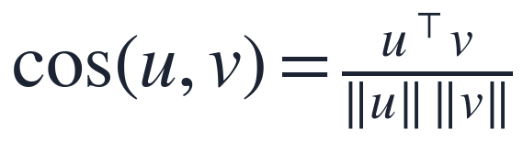
CLIP 对比语言–图像预训练
BACKGROUND
Image v
Text t
两个 Encoder 将图文映射到共同特征空间
zᵥ = fᵥ(v) ∈ ℝᵈ ， zₜ = fₜ(t) ∈ ℝᵈ
预测时取与图像特征最相似的文本（余弦相似度）
在 400M image-text pairs 上对比学习
Image Encoder fᵥ(·;θᵥ)
Text Encoder fₜ(·;θₜ)
Joint Feature Space ℝᵈ
余弦相似度（Cosine Similarity）
Subspace Detection · CLIP Backdoor Test-Time Detection
03 / 31

Slide 4
Backdoor Attack in CLIP
BACKGROUND
Clean Image + Trigger Δ
Poisoned Image
Backdoored CLIP (f̂ᵥ, f̂ₜ)
Target Text / Label
Trigger Δ → Poisoned Image → Attacker-defined Target Label y_t （强制关联）
训练阶段：将少量投毒样本 (v̂, t̂) 注入预训练数据，微调 CLIP。
下游测试：带 trigger 的图像被误分类为目标标签；干净图像保持正常 → 攻击具有隐蔽性 (Stealthiness)。
本工作聚焦分类任务：本文的 “poisoned sample” 即指投毒图像。
Subspace Detection · CLIP Backdoor Test-Time Detection
03 / 30

Slide 5
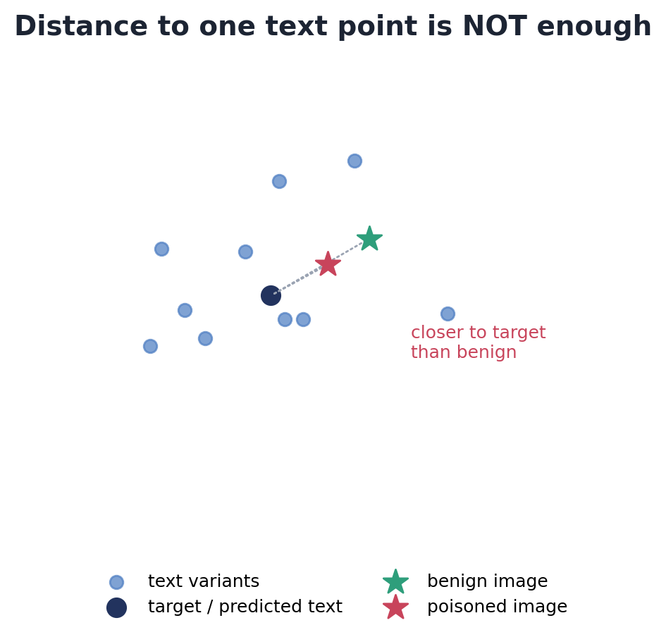
Why Existing Detection Is Difficult
MOTIVATION
仅判断图像特征与单个 Target Text 的距离，
无法区分 benign / poisoned。
图 2(a)：原始文本下，poisoned 甚至比 benign 更接近预测文本（后门过拟合）。
因此 “离 target text 近 = benign” 这一单一判据失效。
需要更结构化的判别依据 —— 不止看一个点，而看一个 neighborhood。
Subspace Detection · CLIP Backdoor Test-Time Detection
04 / 30

Slide 6
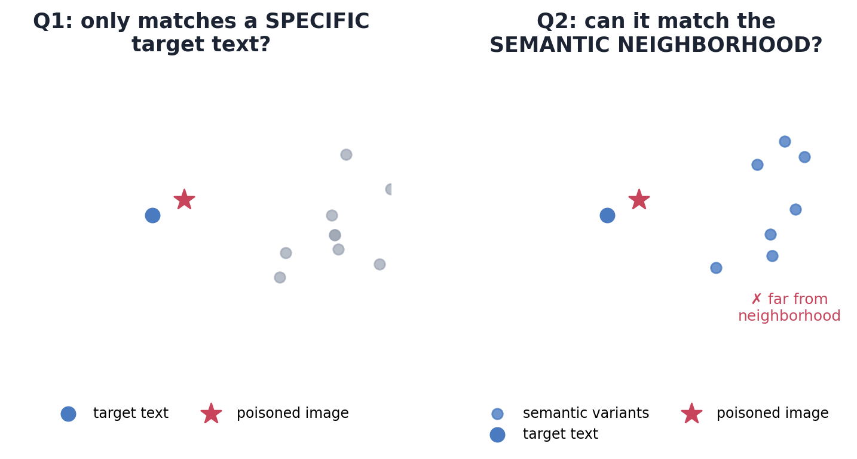
Research Question
MOTIVATION
核心问题：poisoned image 是否只能匹配特定的 target text？它能否匹配整个 semantic neighborhood？
Subspace Detection · CLIP Backdoor Test-Time Detection
05 / 30

Slide 7
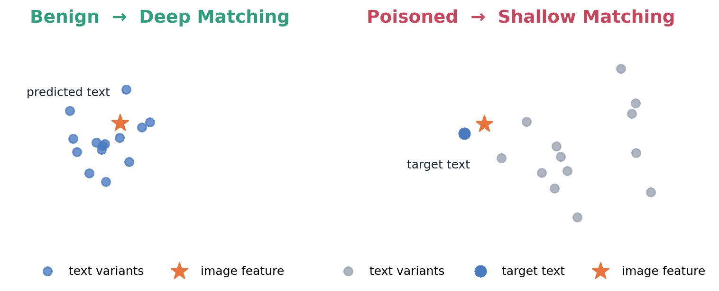
Deep vs. Shallow Matching
MOTIVATION
Benign：Deep Benign Matching
图像特征接近预测文本及其语义等价变体的整体邻域
Poisoned：Shallow Malicious Matching
特征仅与目标文本单点对齐，远离其语义邻域
Subspace Detection · CLIP Backdoor Test-Time Detection
06 / 30

Slide 8
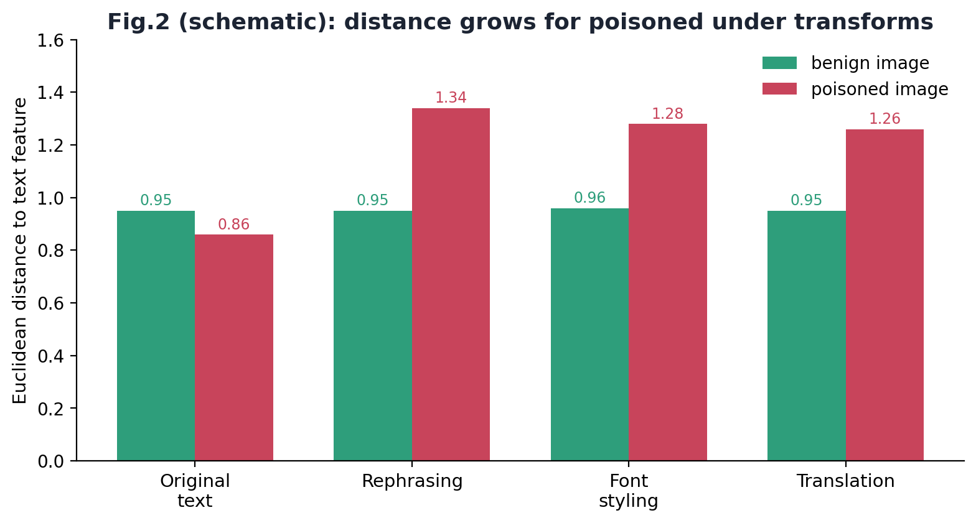
Empirical Observation (Figure 2)
MOTIVATION
Semantic-preserving 文本变换（改述 / 字体 / 翻译）会暴露 benign 与 poisoned 的差异：poisoned 距离显著增大，benign 基本不变。
Subspace Detection · CLIP Backdoor Test-Time Detection
07 / 30

Slide 9
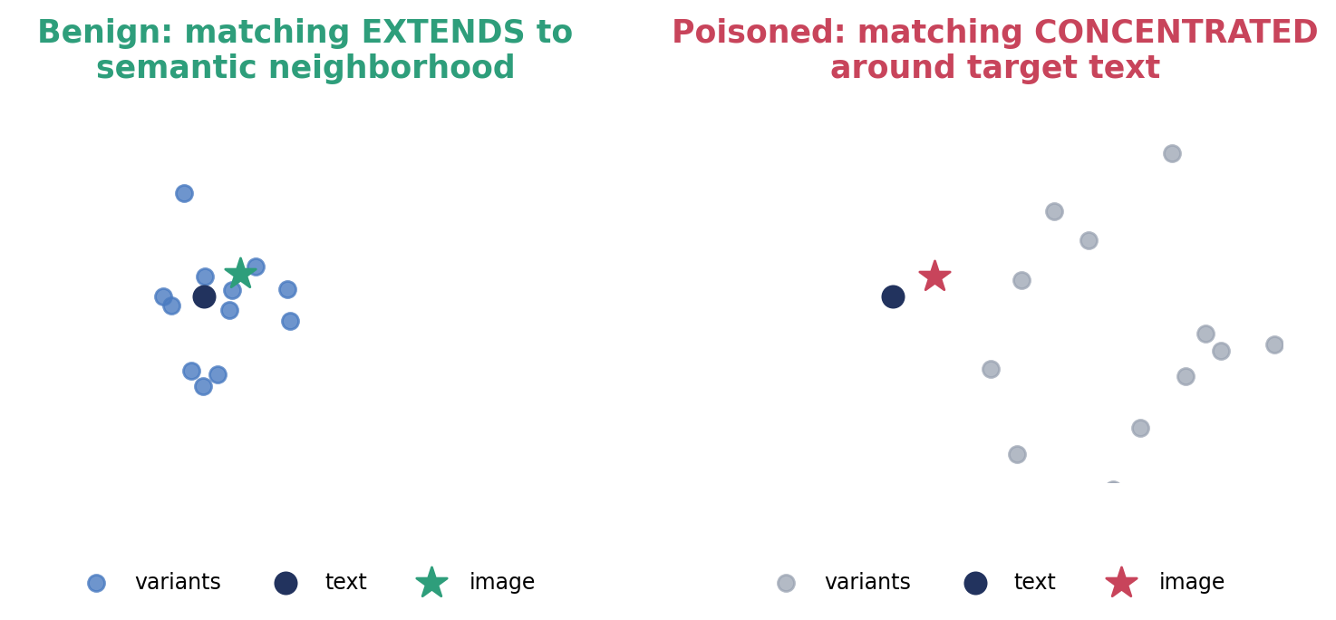
Core Hypothesis
MOTIVATION
Benign：matching extends to
the semantic neighborhood
Poisoned：matching concentrated
around the target text
Subspace Detection · CLIP Backdoor Test-Time Detection
08 / 30

Slide 10
Overview of Subspace Detection
METHOD
Test Image v
Predicted Text t
Text Variants
(rephrase/font/translate)
PCA → K-dim
Subspace S
Region-of-
Interest
Gaussian
Mixture p_mix
Sampling →
L2 Distance
Benign /
Poisoned
完整方法链：
Text Variants → PCA Subspace → Region-of-Interest → Gaussian Mixture
→ Sampling → L2 Distance → Threshold τ′
思想：用局部文本流形近似 (subspace) 描述语义邻域，并在其中寻找判别性 ROI。
benign 因 deep matching 贴近 ROI；poisoned 因 shallow matching 偏离 ROI。
Subspace Detection · CLIP Backdoor Test-Time Detection
09 / 30

Slide 11
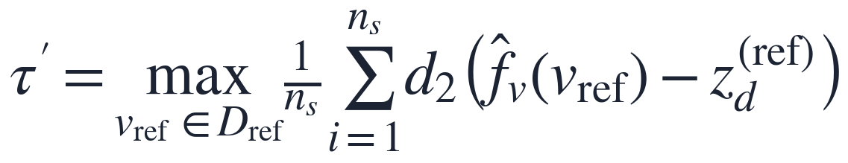
Threat Model
METHOD
Backdoored CLIP
Test Image v
Small benign ref. D_ref
攻击者完全掌握架构与参数，公开发布后门模型；防御者可查询模型、获取图文特征。
测试时给定后门 CLIP 与图像 v，目标是构建二分类器判断 benign / poisoned。
防御者拥有一小部分良性下游数据，用于确定阈值 τ′（而非已知投毒数据）。
阈值 τ′ 由良性参考集 D_ref 的最大距离决定，不依赖任何已知的 poisoned 样本。
Subspace Detection · CLIP Backdoor Test-Time Detection
10 / 30

Slide 12
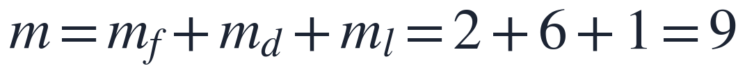
Step 1: Variants Collection
METHOD
Font Styling
Descriptive Rephrasing
Language Translation
字体变换（如加粗 / 斜体）
用 LLM（GPT-4）生成同类描述
翻译为目标语言（如阿拉伯语）
m_f = 2
m_d = 6
m_l = 1
语义等价变体总数
共 9 个变体，其特征构成 Z_t′，与主文本特征 Z_t = {z_t} ∪ Z_t′ 共同近似局部流形。超参：K 保留 95% 方差；L = 3；n = 90；n_s = 15；η = 0.001。
Subspace Detection · CLIP Backdoor Test-Time Detection
11 / 30

Slide 13
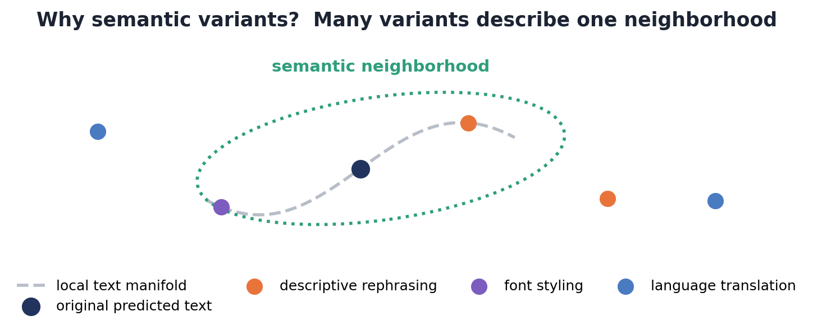
Why Semantic Variants?
METHOD
Original Text → Semantic-preserving Variants
多个变体散布于同一局部流形上，共同刻画一个语义邻域。
若图像是 benign（deep matching），其特性能贴近整个邻域。
若图像是 poisoned（shallow matching），仅贴近原 target，远离变体。
→ 用变体集合近似 neighborhood，是把“单点匹配”升级为“邻域匹配”的关键。
Subspace Detection · CLIP Backdoor Test-Time Detection
12 / 30

Slide 14
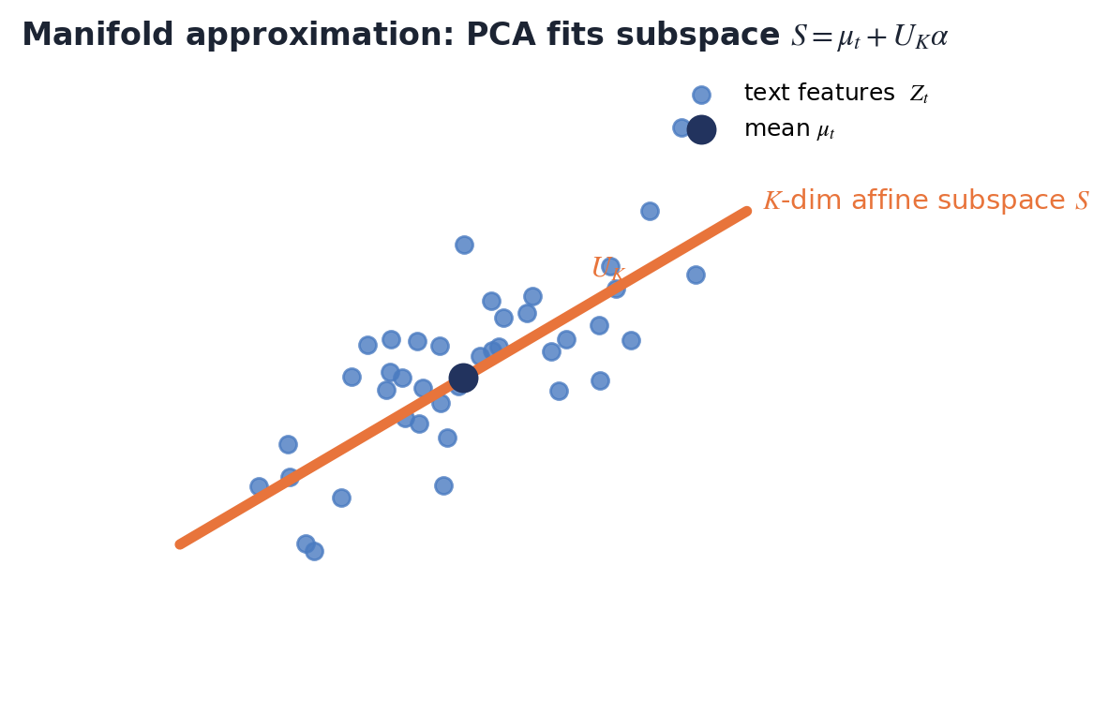
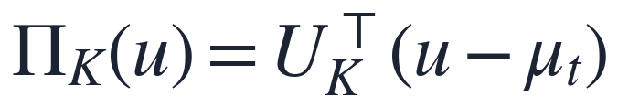
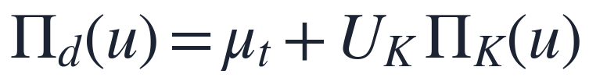
Step 2: Manifold Approximation (PCA)
METHOD
对 Z_t = {z_t} ∪ Z_t′ 做 PCA，拟合 K 维仿射子空间 S 作为局部流形近似：
S = { μ_t + U_K α ∣ α∈ℝ^K }：μ_t 为均值，U_K 为前 K 个主方向。论文以仿射子空间近似局部流形（非认为流形就是仿射的）。
Subspace Detection · CLIP Backdoor Test-Time Detection
13 / 30

Slide 15
PCA Projection
METHOD
低维投影（K 维表示）：
Π_K(u)：将特征投影到 K 维主子空间，得到其低维坐标。
Π_d(u)：用 U_K 与 μ_t 重构回原 d 维空间，便于计算与原始文本特征的相似度。
采样点 z″ 先经 Π_K 在子空间内移动，再经 Π_d 重构用于约束判断。
重构回 d 维（reconstruction）：
Subspace Detection · CLIP Backdoor Test-Time Detection
14 / 30

Slide 16
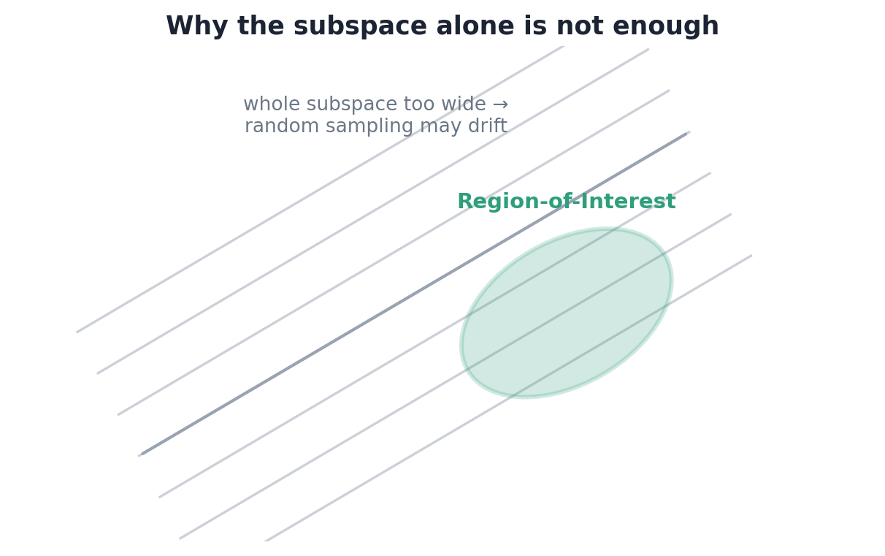
Why Is the Subspace Not Enough?
METHOD
仿射子空间 S 是无限延伸的，整体并非同等判别。
在 S 上均匀随机采样，可能得到远离原语义概念的点，丧失判别力。
因此需在 S 内进一步定位 Region-of-Interest：一个最能放大 benign / poisoned 分离的区域。
Subspace Detection · CLIP Backdoor Test-Time Detection
15 / 30

Slide 17
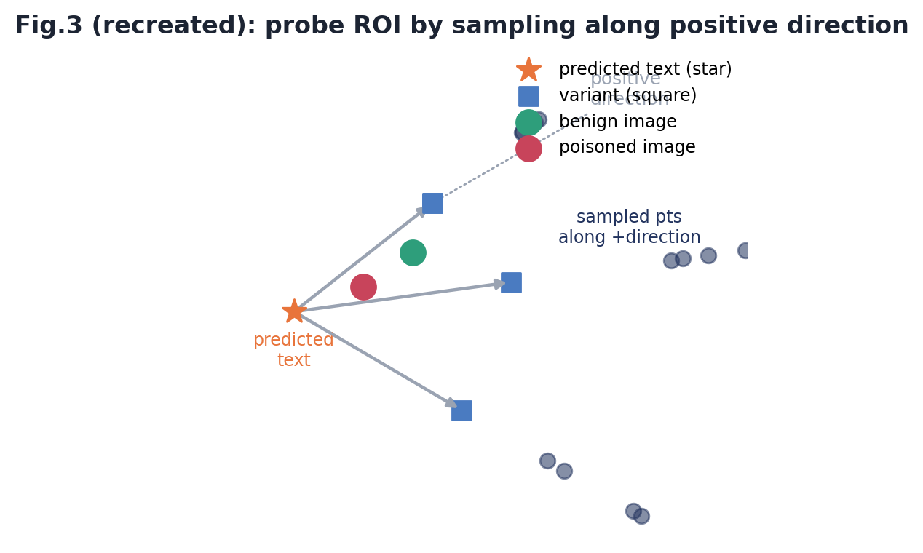
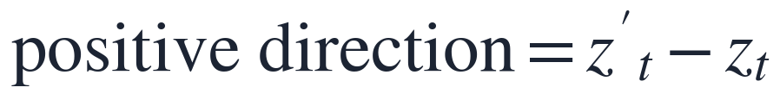
Step 3: Region-of-Interest
METHOD
对每个变体特征（蓝色方块），定义 positive direction：
沿该方向继续采样 z″ₜ，并加 Cosine Similarity 约束过滤。
benign（绿）贴近整个邻域 → 贴近 ROI；
poisoned（红）只贴近 target → 远离 ROI。
Subspace Detection · CLIP Backdoor Test-Time Detection
16 / 30

Slide 18
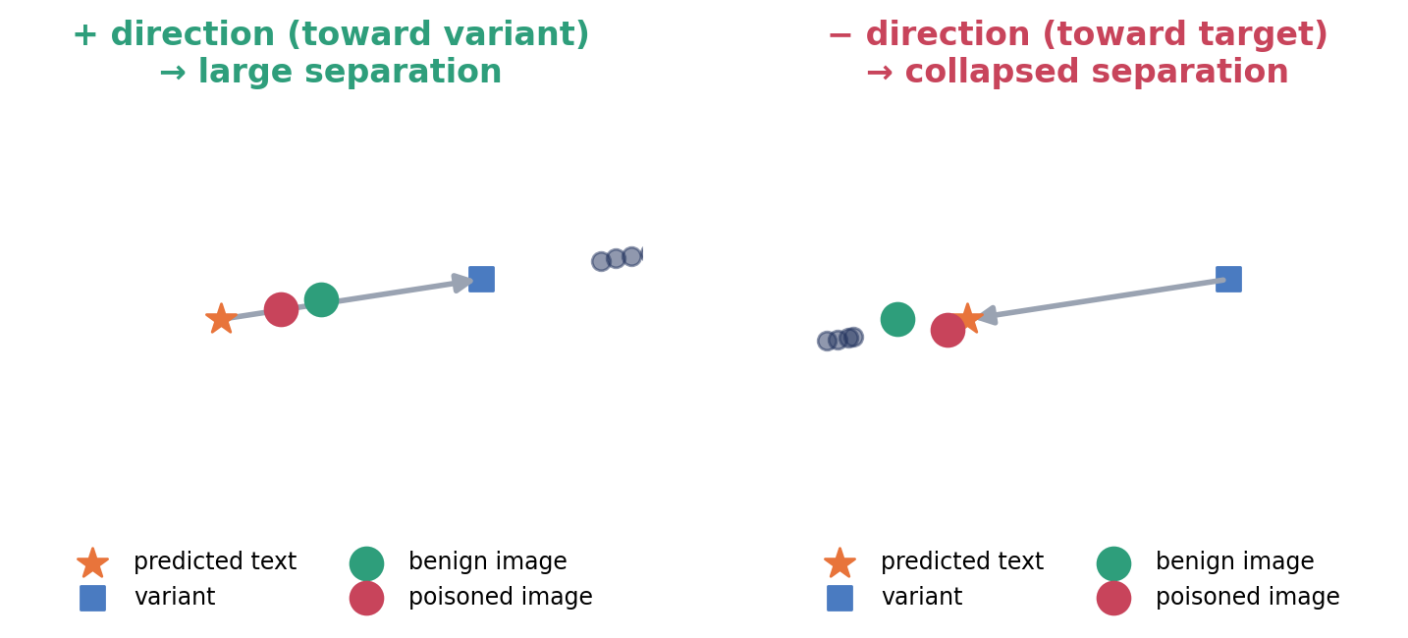
Why Positive Direction? (Table 3)
METHOD
Attack | Positive (AUROC/F1) | Negative (AUROC/F1)
BadNets | 0.962 / 0.920 | 0.525 / 0.703
Carlini & Terzis | 0.994 / 0.968 | 0.702 / 0.749
WaNet | 0.931 / 0.901 | 0.246 / 0.701
沿 positive direction（朝变体）采样能最大化 benign/poisoned 分离；负方向（朝 target）几乎失效。故方法采用 positive direction。
Subspace Detection · CLIP Backdoor Test-Time Detection
17 / 30

Slide 19
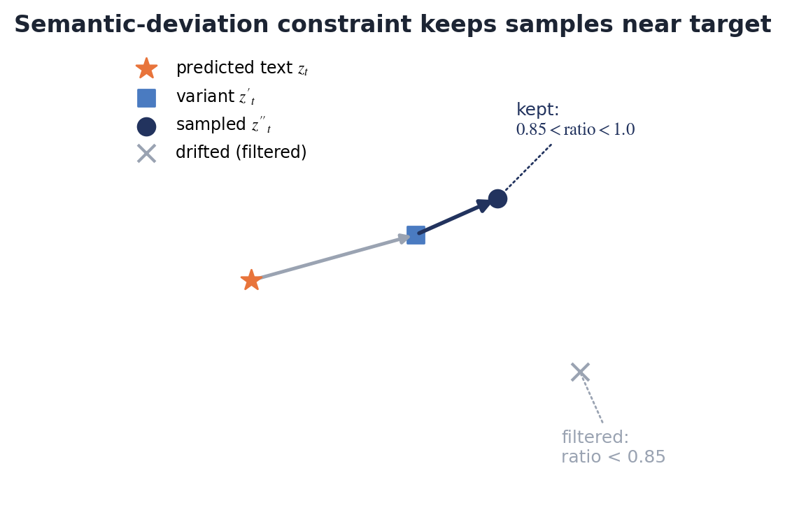
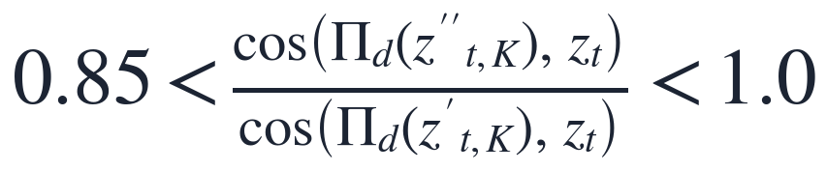
Semantic Deviation Constraint
METHOD
采样点须满足（约束其相对 target 的语义漂移）：
比值过低的采样点（语义漂移过大）被过滤。
防止 ROI 偏离原语义邻域太远，保持判别性。
Subspace Detection · CLIP Backdoor Test-Time Detection
18 / 30

Slide 20
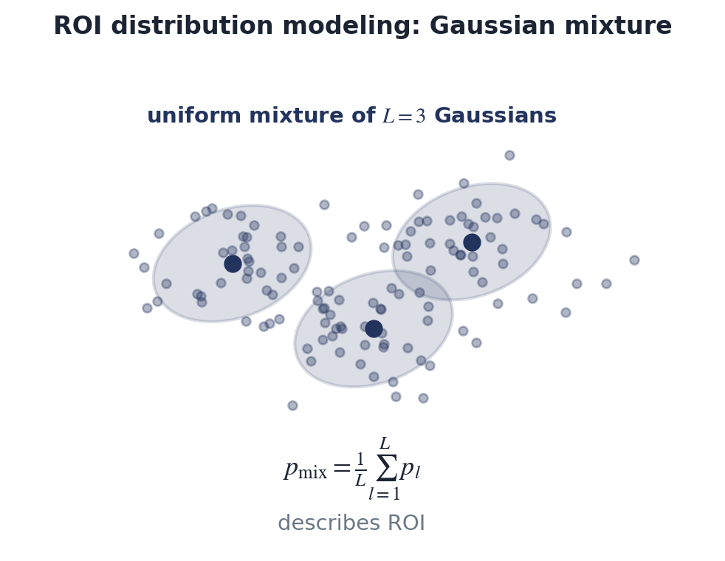
ROI Distribution Modeling
METHOD
对“变体特征 + 沿正方向采样点”的并集合，用高斯分布 p 建模 ROI。
为何用高斯建模？
PCA 重构在 L2 意义下最优，局部文本特征变化可用高斯结构刻画（见 S23）。
clean 图像特征贴近 ROI，其残差 ≈ 近高斯噪声；poisoned 残差更大/有偏。
Subspace Detection · CLIP Backdoor Test-Time Detection
19 / 30

Slide 21
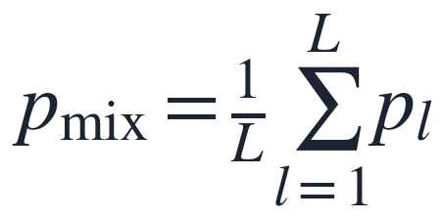
Why Gaussian Mixture?
METHOD
单一高斯可能不足以描述 ROI 的复杂形状。
论文重复 L 次 “采样 → 过滤 → 建模” 过程，得到 L 个高斯，合并为均匀混合：
Algorithm 1 中 p_mix ← (l·p_mix + N(μ_bias⁽ˡ⁾, η² D_bias⁽ˡ⁾ D_bias⁽ˡ⁾ᵀ)) / (l+1)，即 L 个高斯的均匀混合，更好地刻画 ROI。实验中 L = 3。
重复采样建模（L 从 1→2→3→4）时检测性能单调递增；考虑计算开销取 L = 3。
Subspace Detection · CLIP Backdoor Test-Time Detection
20 / 30

Slide 22
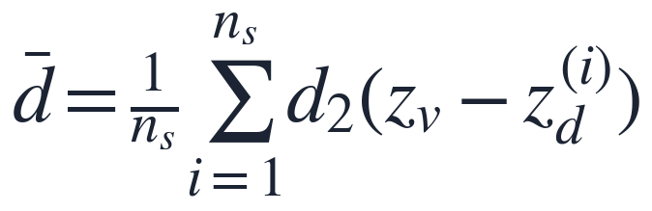
Test-Time Detection
METHOD
Test Image v
zᵥ = f̂ᵥ(v)
Sample {z_d⁽ⁱ⁾}
from p_mix
Avg L2
Distance d̄
Compare τ′
Benign /
Poisoned
从 p_mix 采样 n_s = 15 个文本特征，计算图像特征到这些采样点的平均 L2 距离作为检测分数。
d̄ 越大 → 越偏离 ROI → 越可能是 poisoned。
Subspace Detection · CLIP Backdoor Test-Time Detection
21 / 30

Slide 23
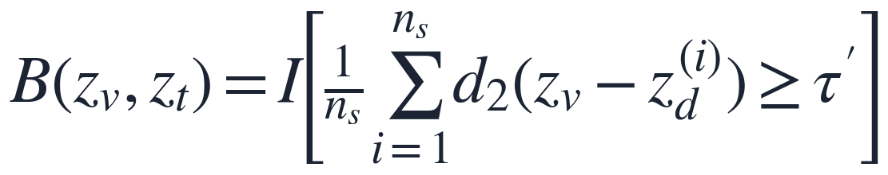
From Distance to Detection
METHOD
检测器（Eq. 1）：
B = 1 ⟹ poisoned；B = 0 ⟹ benign。
阈值 τ′ 由 D_ref 决定（S10），不依赖 poisoned 数据。
距离度量采用 L2（d₂），理论依据见 S23。
整个流程在测试时进行，无需重训练或修复后门 CLIP —— 仅分析输入与模型特征。
Subspace Detection · CLIP Backdoor Test-Time Detection
22 / 30

Slide 24
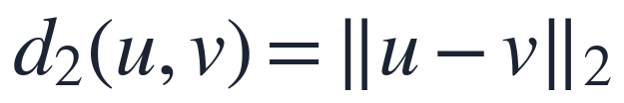
Why L2 Distance? (Table 10)
METHOD
Attack | L1 AUROC | L2 AUROC
BadNets | 0.671 | 0.962
SIG | 0.525 | 0.692
WaNet | 0.872 | 0.931
BadCLIP | 0.490 | 0.966
L2 与 PCA / 高斯建模一致：
① PCA 在 L2 意义下最小化重构误差 → 子空间构造与距离度量同几何。
② 残差 δ = zᵥ − z_d ≈ N(0,σ²I)；其负对数似然 ∝ ‖δ‖₂²，L2 是充分统计量。
实证：用 L1 替换 L2 后各攻击检测性能明显下降（Table 10）。故 Subspace Detection 采用 Euclidean / L2 距离。
Subspace Detection · CLIP Backdoor Test-Time Detection
23 / 30

Slide 25
Complete Algorithm (Algorithm 1)
METHOD
Predict label →
text t, zₜ
Collect m=9
variants → Zₜ
PCA →
K-dim subspace S
for L=3:
sample +ROI
+Gaussian pₗ
p_mix =
uniform mixture
sample nₛ=15 →
d̄ → τ′
B∈{0,1}
一次完整推理：从测试图像 v 出发，经变体收集、PCA 子空间、ROI 高斯混合、采样与 L2 距离，最终输出二值判定 B。
ROI 建模以“类”为单位、可离线预计算一次，在线检测仅采样+算距，效率高（S28 计算开销）。
Subspace Detection · CLIP Backdoor Test-Time Detection
24 / 30

Slide 26
Experimental Setup
EXPERIMENTS
Model & Data
7 Backdoor Attacks
CLIP + ResNet-50（ViT-B/32 见附录）；500K CC3M image-text pairs 预训练。
BadNets, Blended, SIG, WaNet, TrojVQA, Carlini&Terzis, BadCLIP；target label = banana。
3 Downstream Sets
Metrics
ImageNet-1K / ImageNet-R / ImageNet-Sketch（零样本分类）。
AUROC 与 F1-score（权衡 TPR/FPR 与 precision/recall）。
Subspace Detection · CLIP Backdoor Test-Time Detection
25 / 30

Slide 27
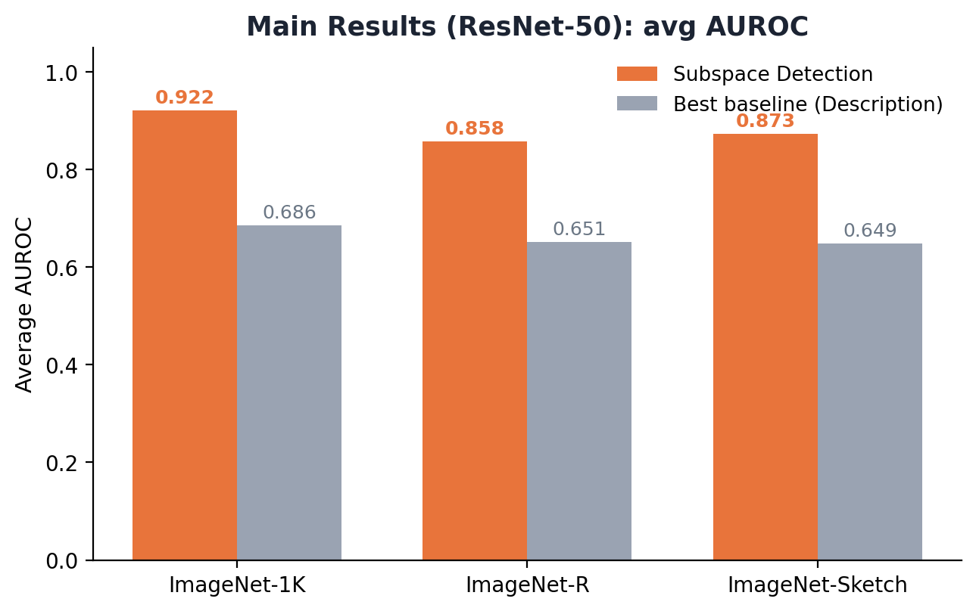
Main Results (Table 2, ResNet-50)
EXPERIMENTS
Dataset | AUROC | F1
ImageNet-1K | 0.922 | 0.913
ImageNet-R | 0.858 | 0.875
ImageNet-Sketch | 0.873 | 0.882
Subspace Detection 在 7 种攻击 × 3 个数据集上一致领先：平均 AUROC 远超 SCALE-UP / STRIP 及单变换多模态基线。
Subspace Detection · CLIP Backdoor Test-Time Detection
26 / 30

Slide 28
Ablation Studies (Table 3 & 4)
EXPERIMENTS
① Positive vs Negative Direction (Table 3)
② Individual vs Subspace (Table 4, AUROC)
Attack | Pos. | Neg.
BadNets | 0.962 | 0.525
C&T | 0.994 | 0.702
WaNet | 0.931 | 0.246
Setting | BadNets | BadCLIP
Min(single) | 0.749 | 0.949
Font+Desc | 0.953 | 0.968
All (3) | 0.962 | 0.966
正方向采样是 ROI 判别力的来源；多变换协同（synergy）优于单变换 —— 性能主要来自 manifold approximation 与 positive direction。
（另：建模采样数 n 与检测采样数 n_s 增大均提升 AUROC/F1；L 从 1→3 性能上升后趋稳。）
Subspace Detection · CLIP Backdoor Test-Time Detection
27 / 30

Slide 29
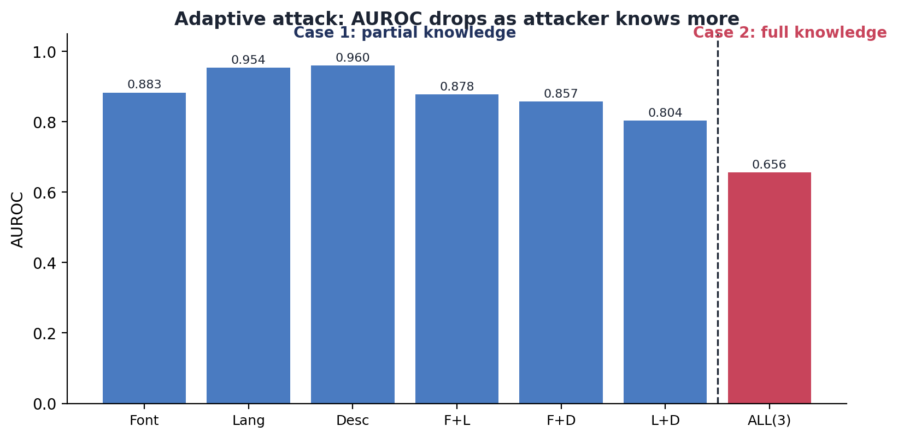
Adaptive Attack & Generalization
EXPERIMENTS
Generalization (ViT-B/32, Table 8)
ImageNet-1K
AUROC 0.934
ImageNet-R
AUROC 0.933
ImageNet-Sketch
AUROC 0.928
完全知晓三种变换时 AUROC = 0.6559：仍不彻底失效 —— 这是方法的重要 robustness boundary。
Subspace Detection · CLIP Backdoor Test-Time Detection
28 / 30

Slide 30
Limitations & My Analysis
DISCUSSION
论文明确局限 (Sec. G)
【个人思考 · 非论文结论】
生成变体（尤其改述与翻译）依赖 LLM，产生 API 开销。
LLM 依赖可能限制方法在实际中的可扩展性 (scalability)。
作者计划接入外部翻译系统或自训描述模型以降本。
① 若攻击者直接针对整个 semantic neighborhood 优化（而不只是单点 target），检测是否仍然有效？论文假设攻击者仅建立 target 单点关联。
② PCA 是局部线性近似；真实 text manifold 可能具非线性结构，复杂语义下近似误差或削弱 ROI 判别力。
③ 文本变换质量直接影响流形近似：LLM 生成的变体若偏离真实语义邻域，可能引入偏差。
Subspace Detection · CLIP Backdoor Test-Time Detection
29 / 30

Slide 31
Takeaways
DISCUSSION
Core insight
Deep benign matching vs. Shallow malicious matching：后门让 poisoned 仅浅层匹配 target 单点。
Paradigm shift
从 single-point matching → semantic-neighborhood matching。
Full method
Variants → PCA Subspace → ROI → Gaussian Mixture → Sampling → L2 Distance → Detection。
“Subspace Detection tests whether image–text matching generalizes locally across a semantic neighborhood.”
— 论文结论（one-line summary）
Subspace Detection · CLIP Backdoor Test-Time Detection
30 / 30

Slide 32
Thanks

